Slide 1
2
3
MÁI TRƯỜNG MẾN YÊU
Bài
5
BÁC TRỐNG TRƯỜNG

Slide 2




Ôn và khởi động

Slide 3
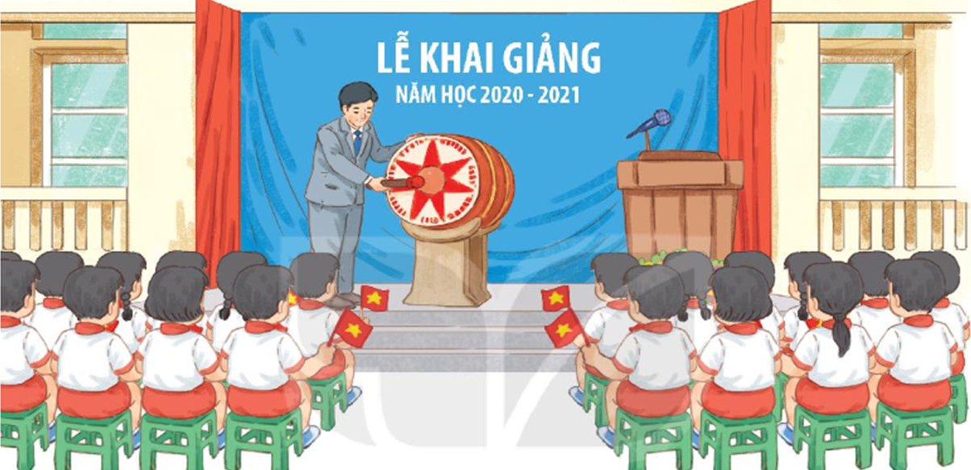
1
Quan sát tranh lễ khai giảng năm học mới

Slide 4
2
Đọc
Bác trống trường
Tôi là trống trường. Thân hình tôi đẫy đà, nước da nâu bóng. Học trò thường gọi tôi là bác trống. Có lẽ vì các bạn thấy tôi ở trường lâu lắm rồi. Chính tôi cũng không biết mình đến đây từ bao giờ.
Hằng ngày, tôi giúp học trò ra vào lớp đúng giờ. Ngày khai trường, tiếng của tôi dõng dạc “tùng … tùng … tùng …”, báo hiệu một năm học mới.
Bây giờ có thêm anh chuông điện, thỉnh thoảng cũng “reng… reng… reng…” báo giờ học. Nhưng tôi vẫn là người bạn thân thiết của các cô cậu học trò.
(Huy Bình)

Slide 5
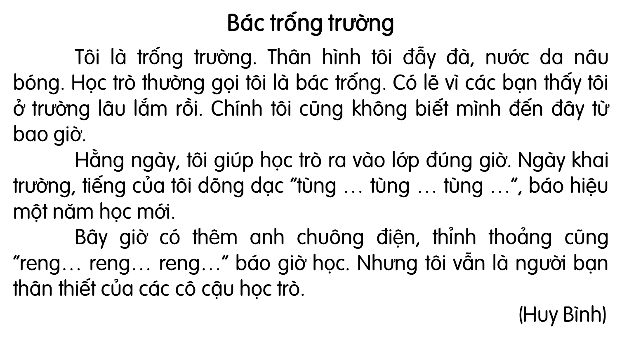
Notes:
Giáo viên chủ động giải thích từ khó, cho hs luyện đọc từ. Từ khó có thể linh động theo vùng miền, không nhất thiết dạy theo giáo án soạn sẵn.

Slide 6

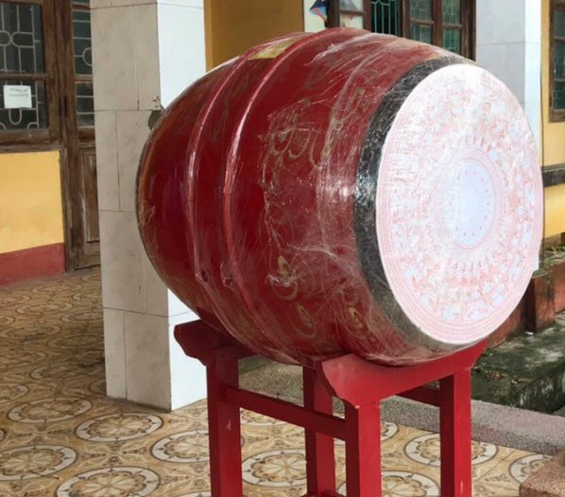
thân hình đẫy đà

Slide 8
Luyện đọc câu dài:
Ngày khai trường, tiếng của tôi dõng dạc “tùng … tùng … tùng …”, báo hiệu một năm học mới.
Bây giờ có thêm anh chuông điện, thỉnh thoảng cũng “reng… reng… reng…” báo giờ học.

Slide 9
1
2
3

Slide 10

Thi đua

Slide 11
Đọc đoạn 1:
Tôi là trống trường. Thân hình tôi đẫy đà, nước da nâu bóng. Học trò thường gọi tôi là bác trống. Có lẽ vì các bạn thấy tôi ở trường lâu lắm rồi. Chính tôi cũng không biết mình đến đây từ bao giờ.
Trống trường có vẻ ngoài như thế nào?
Học trò thường gọi trống là gì?

Slide 12
Đọc đoạn 2:
Hằng ngày, tôi giúp học trò ra vào lớp đúng giờ. Ngày khai trường, tiếng của tôi dõng dạc “tùng … tùng … tùng …”, báo hiệu một năm học mới.
Hằng ngày, trống trường giúp học sinh việc gì?
Ngày khai trường, tiếng trống báo hiệu điều gì?

Slide 13
Đọc đoạn 3:
Bây giờ có thêm anh chuông điện, thỉnh thoảng cũng “reng… reng… reng…” báo giờ học. Nhưng tôi vẫn là người bạn thân thiết của các cô cậu học trò.
Câu nào cho thấy trống trường tự hào và hạnh phúc về bản thân mình?
Ngày nay, ngoài trống trường thì còn có cái gì báo giờ học nữa?

Slide 14
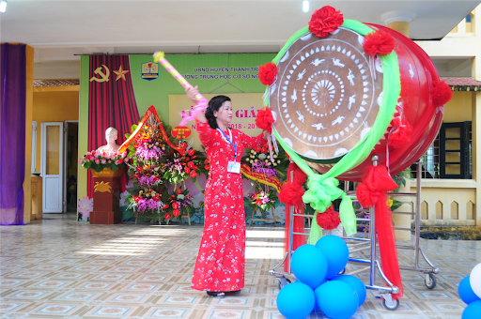
Em hãy nói một câu để cảm ơn bác trống trường.

Slide 15
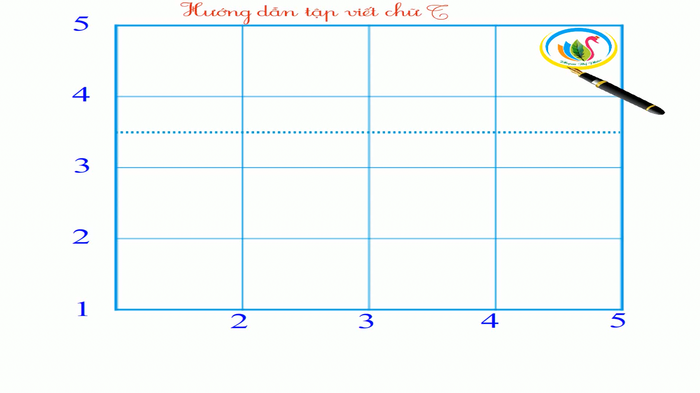
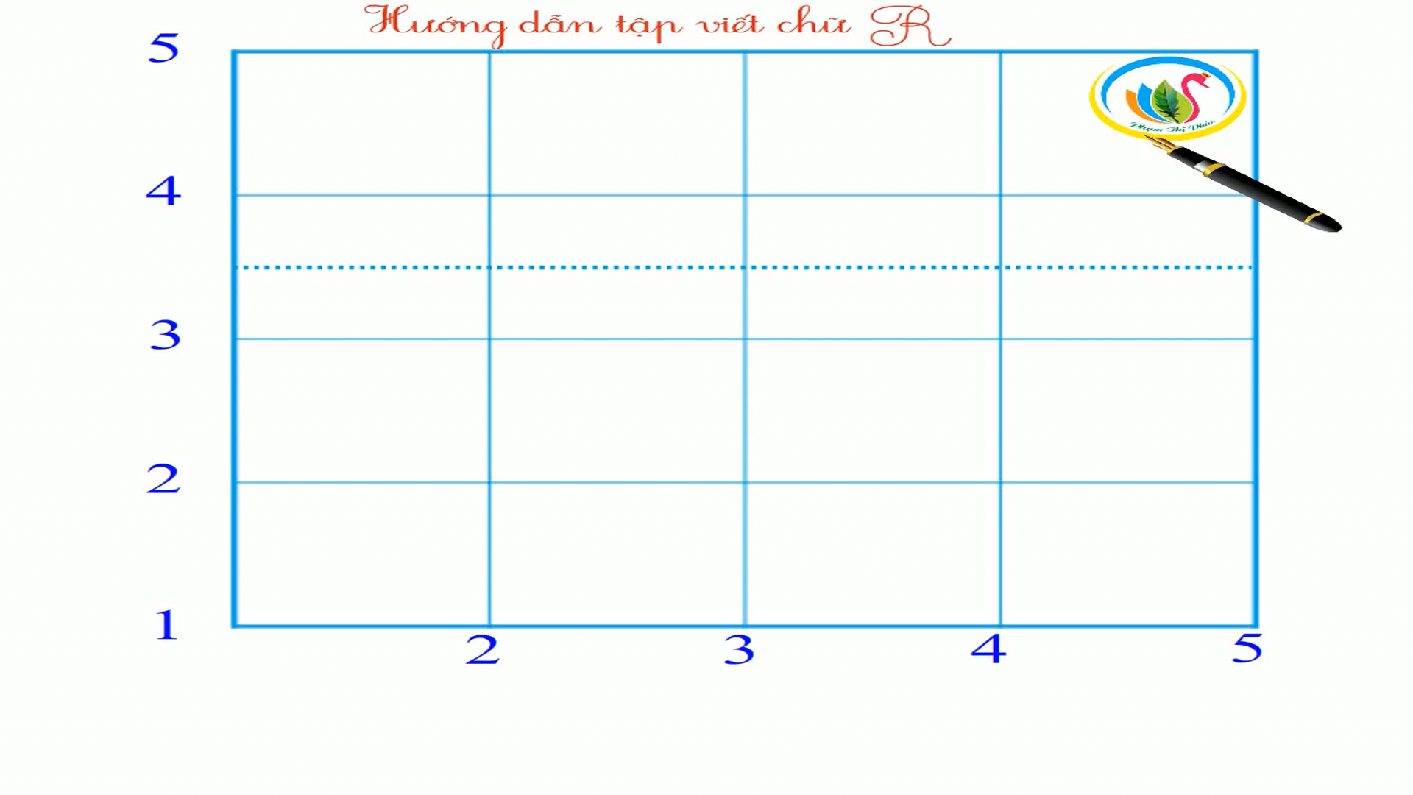
Tô chữ hoa T, R:

Slide 16
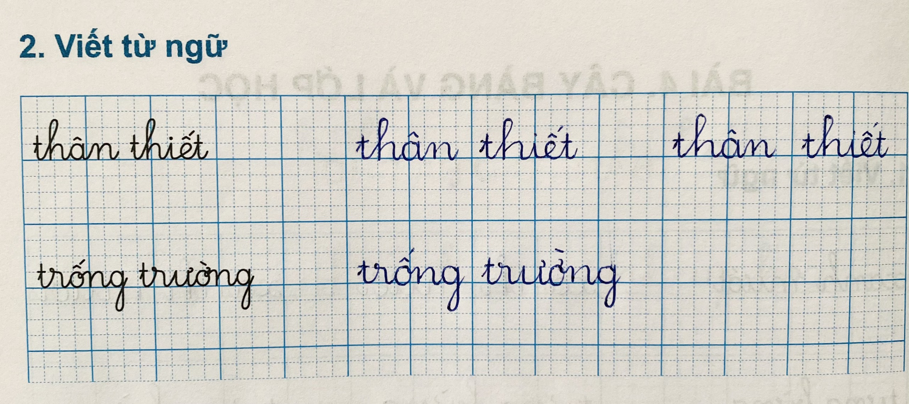
Luyện viết từ khó:

Slide 17

4
Viết vào vở câu trả lời cho câu hỏi b ở mục 3
a. Hằng ngày, trống trường giúp học sinh (…).
Hằng wgày, Ǉrūg ǇrưŊg giúp hǌ ǧ΅ζ ǟa
vào lġ đúng giờ.
Cần chú ý gì khi viết chữ đầu câu?
Cuối câu có dấu gì?
Notes:
Hoa đoàn kết, bông hoa đặc biệt…

Slide 18
4
Viết vào vở câu trả lời cho câu hỏi b ở mục 3
Hằng wgày, Ǉrūg ǇrưŊg giúp hǌ ǧ΅ζ ǟa
vào lġ đúng giờ.
Notes:
Hoa đoàn kết, bông hoa đặc biệt…

Slide 19



Slide 20

Dặn dò:
+ Ôn bài: Bác trống trường trang 56, 57
+ Xem bài trang 58, trang 59.

